Slide 1
Annarita Sidoti una marcia in più

Slide 2
Un anagramma per la vita
S port (sicilia)
I ntraprendenza
D eterminazione
O ttimismo
T enacia
I mpegno

Slide 3
Sport
La Sidoti è stata una delle più grandi campionesse dell’atletica italiana, una delle più vincenti in assoluto: Campionessa europea a Spalato 1990, quando aveva solo 21 anni, centrò il bis continentale otto anni dopo, a Budapest 1998, non prima però di essere riuscita a vincere anche l’oro mondiale, sulla pista di Atene, nel 1997.
Campionati nazionali:
1 volta campionessa nazionale assoluta di marcia 5000 m (1995)
1 volta campionessa nazionale assoluta di marcia 10 km (1991)
4 volte campionessa nazionale assoluta di marcia 20 km (1992, 1995, 2000, 2002)
4 volte campionessa nazionale assoluta indoor di marcia 3000 m (1991, 1994, 2001, 2002)
Orgoglio dello sport Siciliano.

Slide 4
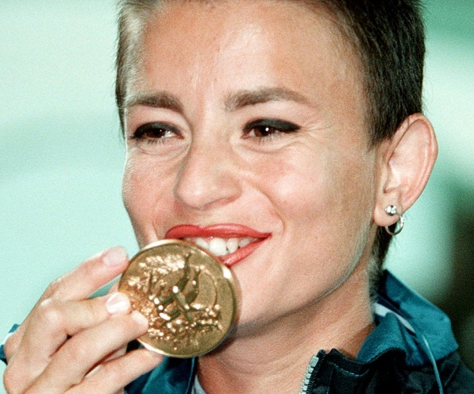

Slide 5
Intraprendenza
“Grande” specialista malgrado la “piccola” statura (1.50), ha rappresentato l’Italia in sei edizioni dei Mondiali e in tre dei Giochi olimpici.
Ha scelto la marcia sulla spinta di Carmela Aiello, sua insegnante di educazione fisica alle scuole medie. Poi ha speso quasi tutta la carriera con la Tyndaris Pattese, sempre seguita dal professor Salvatore Coletta (allenatore).

Slide 6
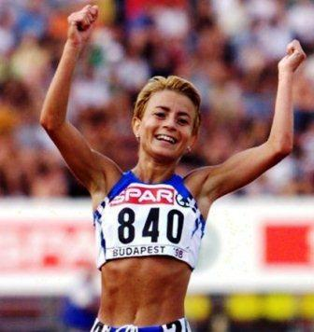

Slide 7
Determinazione
E’ stata una colonna della marcia in Italia (47 presenze in azzurro, tre partecipazioni olimpiche, sei mondiali), probabilmente penalizzata dall’allungarsi delle distanze dai 10 km originari fino agli attuali 20 km, distanza sulla quale firmò comunque un prestigioso 1h28'38". Con le compagne d’allenamento e di nazionale Elisabetta Perrone ed Erika Alfridi (ma poi anche con una giovanissima Elisa Rigaudo) costituì un gruppo di valore straordinario, in quello che con ogni probabilità è stato il momento di maggior competitività della marcia italiana al femminile.

Slide 8
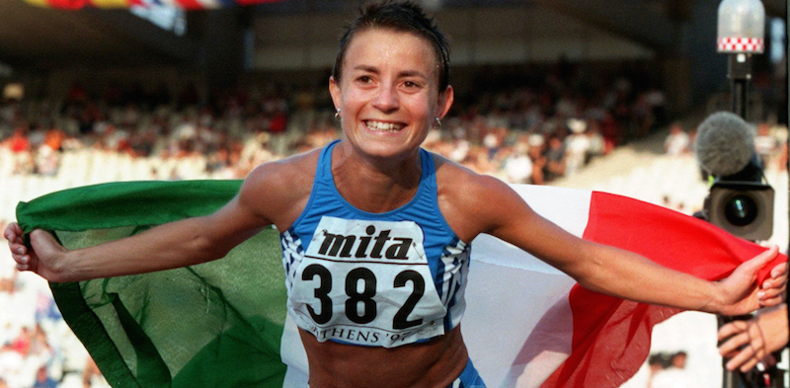

Slide 9
Ottimismo
La marciatrice siciliana, madre di tre bambini, ha lottato come una leonessa , sempre con il sorriso, aggrappata alla vita in nome dei suoi figli, trovando anche la forza di raccontare pubblicamente la sua vicenda.
Le sue gare, esprimono gioia pura, in quegli sguardi felici si coglie il sacrificio che sboccia nel trionfo. Questa è l’essenza dello sport pulito ! I successi di Annarita sono anche di tutti quelli che ci hanno provato dando tutto.

Slide 10
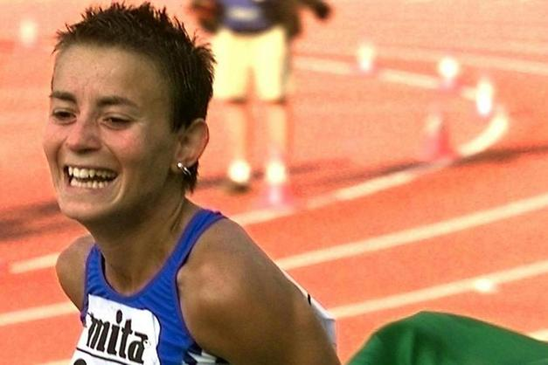

Slide 11
Tenacia
Nei suoi 45 anni di vita, Annarita ha sempre marciato. In gara e fuori, cercando di debellare il cancro che ha scoperto nel 2009.
Il 31 novembre 2013 Annarita decide di annunciare pubblicamente la sua malattia. «Lo sport mi ha insegnato a non mollare mai, a credere che la sconfitta non è definitiva sino a quando tu non ti arrendi.
A chi Le chiede chi le dia tanta forza risponde sicura: «La mia famiglia, mio marito Pietro che è medico ed è più preoccupato di me, i miei figli, Alberto, Federico ed Edoardo. Sono piccoli, devono crescere, hanno bisogno della mamma».

Slide 12
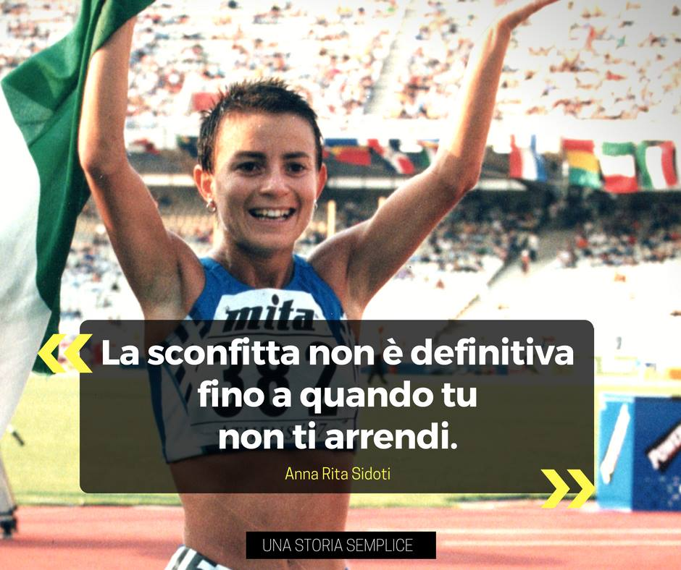

Slide 13
Impegno
Abile e volenterosa, non ha smesso di essere così una volta abbandonato l’agonismo: è veramente uno di quegli atleti che non si costruiscono in palestra, ma da qualcosa che hanno nel profondo.
Quel giorno a Spalato, l’aveva detto: «Non mi faccio prendere più, neanche se dovessi morire». Ed è andata proprio così: Annarita è l’esempio di quelle migliaia di passi messi in fila inseguendo un sogno, la lealtà della sfida con se stessi e poi con gli altri.

Slide 14
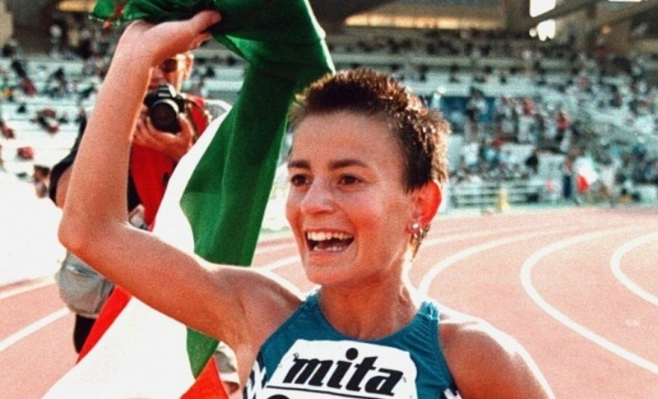

Slide 15
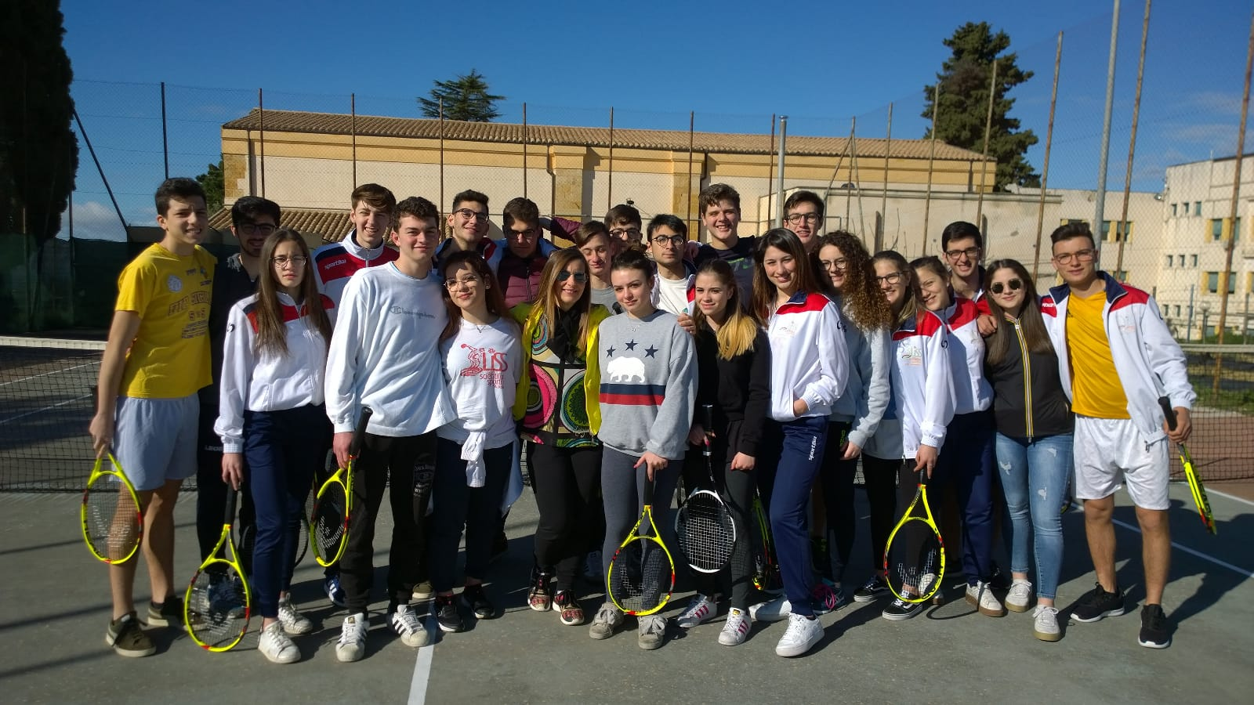
Il valore di un modello è la sostanza di un Impegno
4S del liceo scientifico sportivo Alessandro Volta.

